Slide 1
Pėdos įvaizdis ir jo iššūkiai Autorė: Gabrielė Guogytė
Connected 4 Health

Slide 2
Projekto numeris: 2021-1-RO01- KA220-HED-38B739A3
The European Commission's support for the production of this presentation does not constitute an endorsement of the contents, which reflect the views only of the authors, and the Commission cannot be held responsible for any use which may be made of the information contained therein.

Slide 3
Lotuso pėda
Pradėsime savo kelionę nuo istorijos
Senovės Kinijos grožio idealas buvo Lotoso pėda
Mergaitėms nuo 4-5 metų rišdavo kojas, kad užaugusios atitiktų grožio standartą.
Sunku suvokti kokius skausmus išgyveno šios mergaitės kol buvo paruoštos pardavimui. Deja ne visos buvo „sėkmingos", dauguma mirdavo nuo infekcijos ir tai buvo labai skausminga mirtis. Likusios visą gyvenimą negalėdavo vaikščioti savarankiškai.
Tokios istorijos ir vaizdai kelia pasišlykštėjimą mums ir sunku suvokti tokius papročius.

Slide 4
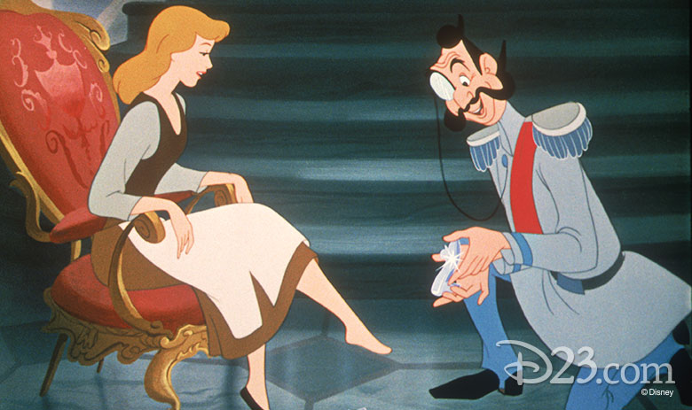
Pelenė
Nusikelkime į savo vaikystę.
Pelenės pasaka, su kurią mes užaugome ir mylime, mokina mus, kad svajonės pildosi. Istorija, kaip Pelenė pameta savo kurpaitę ir įsimylėjęs princas ją atranda. Jis pradeda ieškoti moters savo karalystėje, kuriai šis apavas tiktų ir taip pasirinktų sau žmoną. Deja, karalystėje moterų kojos buvo didesnės. Princui apsilankius Pelenės namuose, jos sesės norėdamos įtilpti į apavą, viena nusipjauną didįjį kojos pirštą, kita kulną. Tai nepadeda. Galų gale Pelenė apsiauna batelį, kuris jai pritinka ir išteka už princo.
Pasakoje matome Pelenės pėdą, kuri anatomiškai neproporcinga jos kūnui. Realybėje ji sunkiai galėtų savarankiškai judėti su tokia maža pėda.

Slide 5
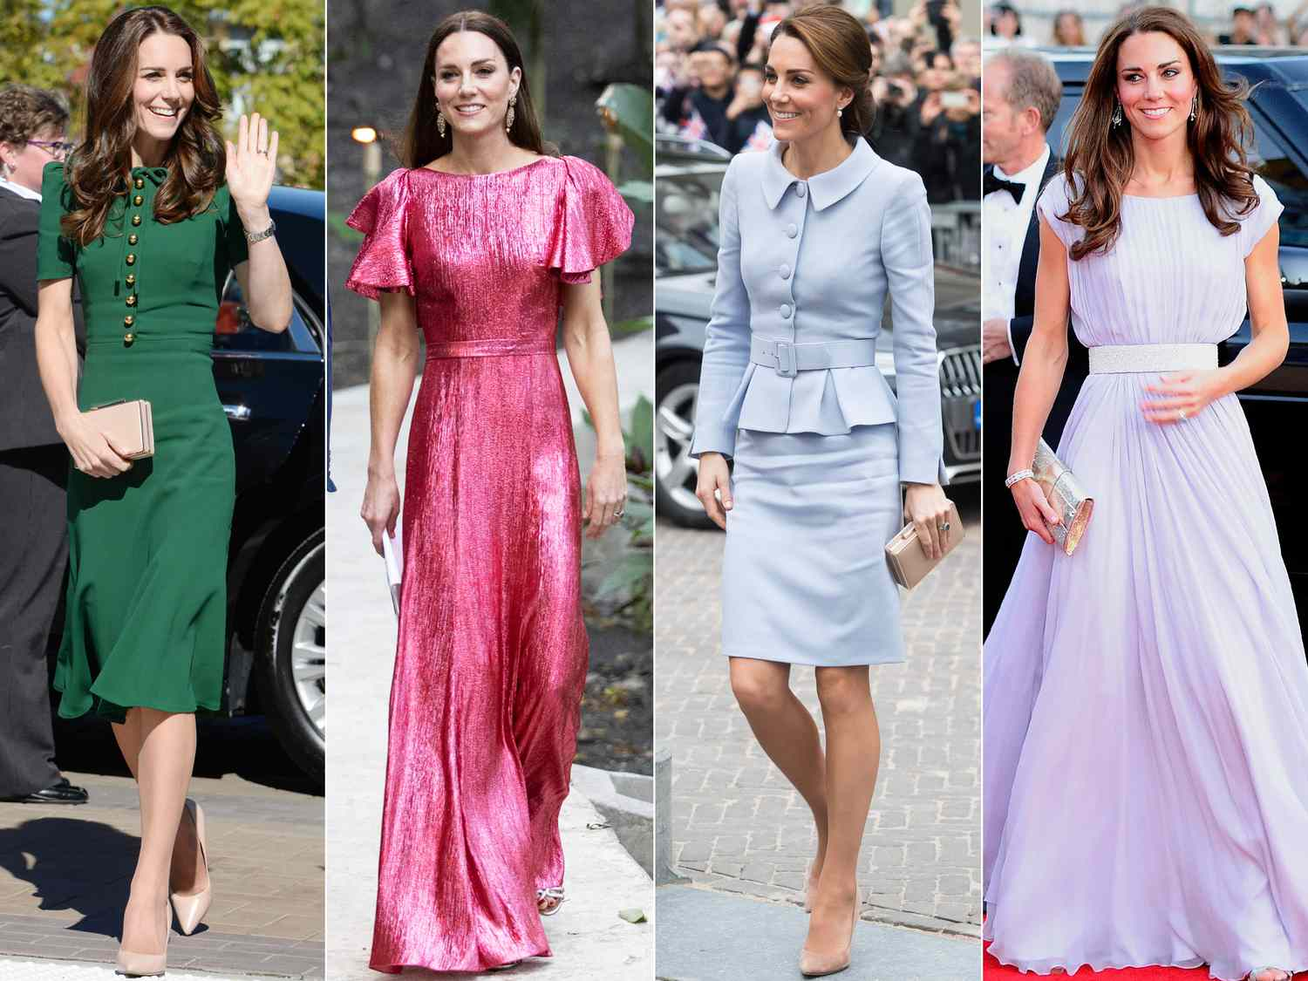
Kiek pasaulyje mergaičių vaikystėje svajojo būti Pelene, kuri tampa princese?
Pasąmonėje susiformavo įvaizdis laimingos ateities.

Slide 6
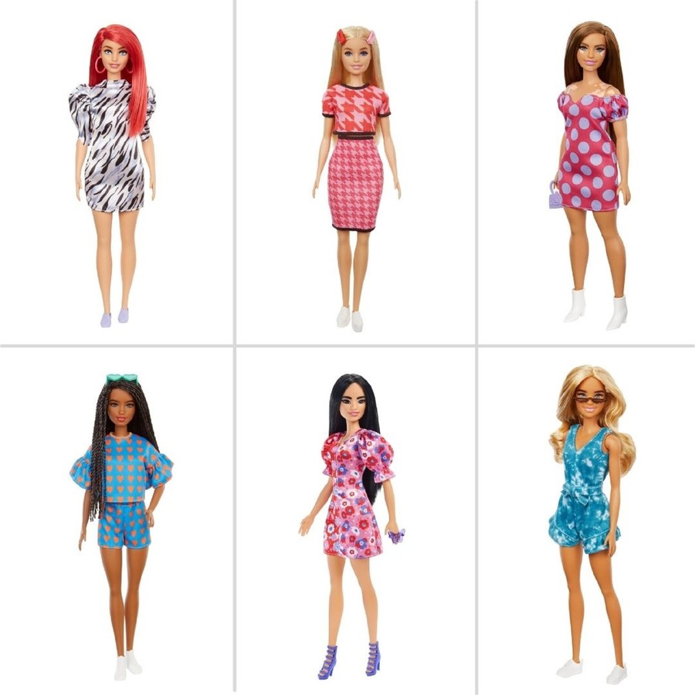
Barbė
Lėlė Barbė yra grožio standartas begalės užaugusių mergaičių.
Pastebėkite, kad anatomiškai lėlės pėda yra per maža jos kūno santykiui.Moteris su tokiu dydžiu pėdos vargu ar galėtų gražiai ir lengvai eiti, atrodyti patrauklia.

Slide 7
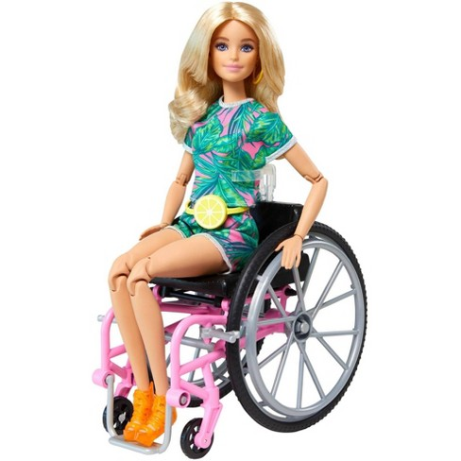
Liūdna, bet šis vaizdas labiau atitinka realybę pagal pėdos ir kūno santykį.

Slide 8
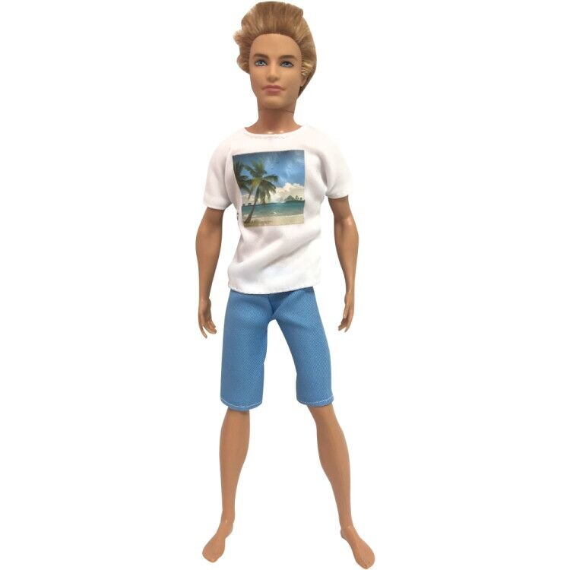
Koks svajonių vyras lėlės Barbės siekėjų?
Proporcijos išlaikomos kaip ir lėlės Barbės, pėdos ir kūno santykis neatitinka sveiko žmogaus standarto.

Slide 9
Šie pavyzdžiai, Pelenės ir lėlės Barbės, giliai nugula ir formuoja asmenybės kūno grožio standarto suvokimą iš vaikystės.
Kaip sudėtinga ištrinti šį grožio standartą, kuris nugulė eilę metų.

Slide 10
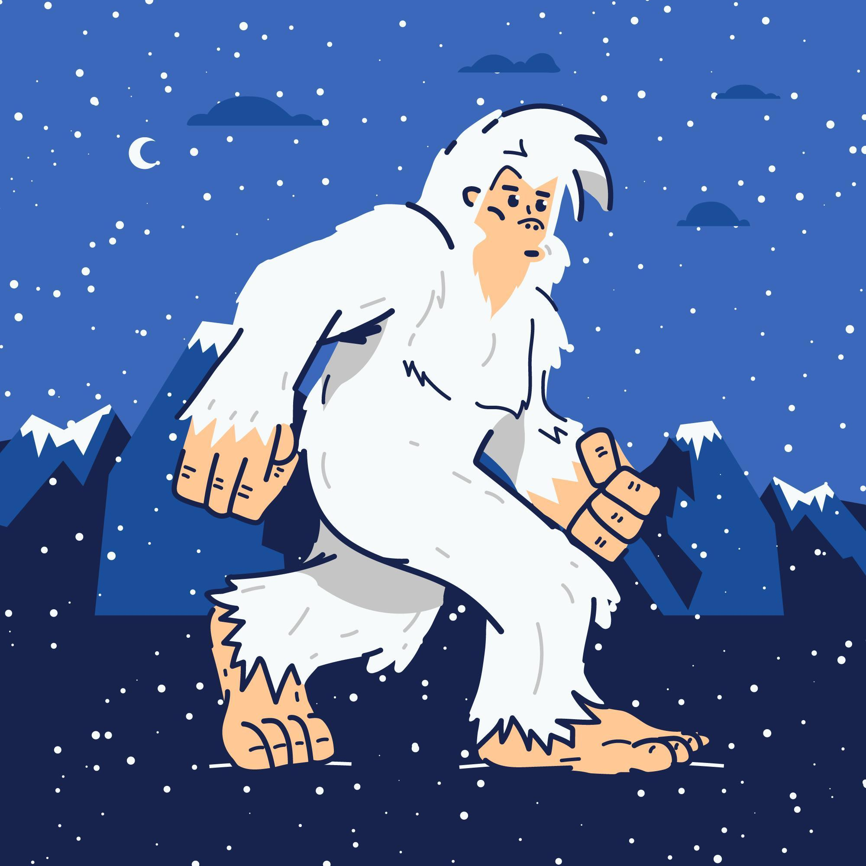
Didžiapėdis
Mistinis sutvėrimas, kuris asocijuojasi su kažkuo laukiniu ir necivilizuotu.
Jis vadinamas Bigfoot (Didžiapėdis) – vaizduojamas su didele pėda.
Transliuojama žinia pasąmonei, kad didelė pėda yra įvaizdis kažko šlykštaus, necivilizuoto ir baisaus.
Image designed by Freepik

Slide 11
Grožio industrijos poveikis
Grožio industrija yra viena iš valdymo formų, kuri formuoja mūsų pasaulio įvaizdį , įpročius, elgesį, kūno suvokimą ir grožio supratimą.
Ši infomacija mus pasiekia greitai, lengvai, tiesiogiai ir netiesiogiai. Informacijos šaltiniai pradedant nuo televizijos, interneto, žurnalų, iškabų, skrajučių ir aplinkinių elgesio.
Kaip ir kodėl lotoso pėdos išliko iki mūsų dienų ir ką jos simbolizuoja šiais laikais?
Ar šiuolaikinė savimi pasitikinti moteris mažina pėdą?
Ar ši tradicija atrado kelią pasaulyje į vyrų gyvenimą?

